Slide 1

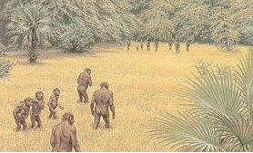
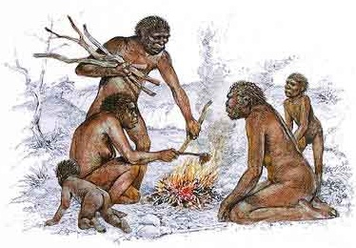
TIẾT 7+8: Bài 5
XÃ HỘI NGUYÊN THỦY

Slide 2

NỘI DUNG BÀI HỌC
1. 1. Các giai đoạn phát triển của xã hội
nguyên thuỷ?
2. Đời sống vật chất và tinh thần của người
nguyên thủy trên đất nước Việt Nam.

Slide 3
1. Các giai đoạn phát triển của xã hội nguyên thuỷ?

Slide 4
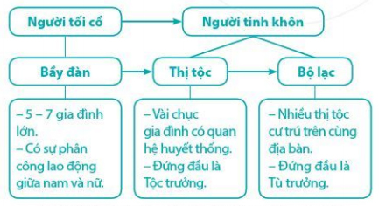
Dựa vào sơ đồ bên, em hãy mô tả sơ lược các giai đoạn tiến triển của xã hội nguyên thủy?
Sơ đồ mô phỏng tổ chức xã hội của người nguyên thủy

Slide 5
Xã hội nguyên thủy trải qua hai giai đoạn:
+ Giai đoạn Người tối cổ con người sống thành bầy đàn gồm 5 – 7 gia đình, có sự phân công lao động giữa nam và nữ.
+ Giai đoạn Người tinh khôn xã hội được chia thành thị tộc, bộ lạc.

Slide 6
a. Tổ chức xã hội
 | Người tối cổ | Người tinh khôn
Tổ chức xã hội
Công cụ lao động
Nơi ở
Sinh sống
Mặc
- Sống theo bầy, gồm khoảng vài chục người.-> gọi là bầy người nguyên thủy
- Sống theo từng nhóm nhỏ, gồm vài chục gia đình, có họ hàng gần gũi với nhau.->thị tộc.
Một số thị tộc sống cạnh nhau, chung nguồn gốc -> bộ lạc

Slide 7
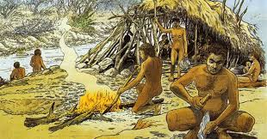
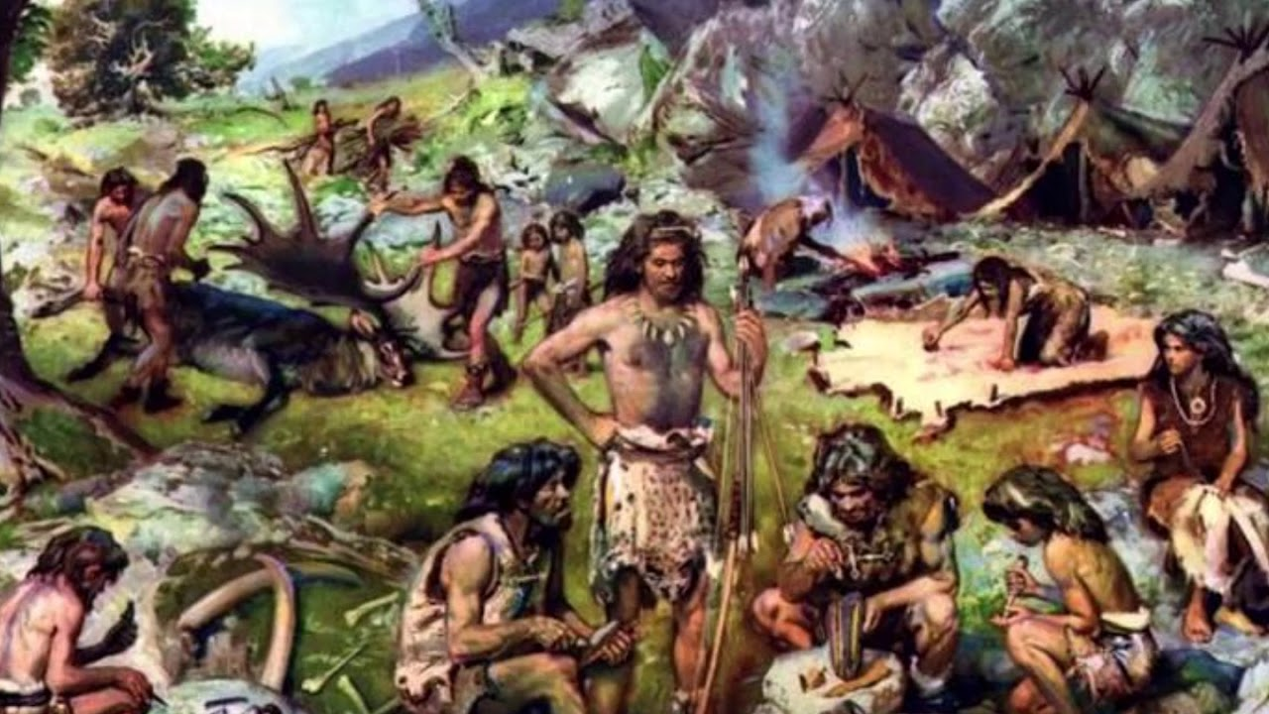
- Thị tộc là nhóm người có quan hệ huyết thống, sống quần tụ cùng nhau. Đứng đầu thị tộc là Tộc trưởng.
- Bộ lạc là tập hợp các thị tộc sinh sống trên cùng địa bàn. Đứng đầu là Tù trưởng.

Slide 8
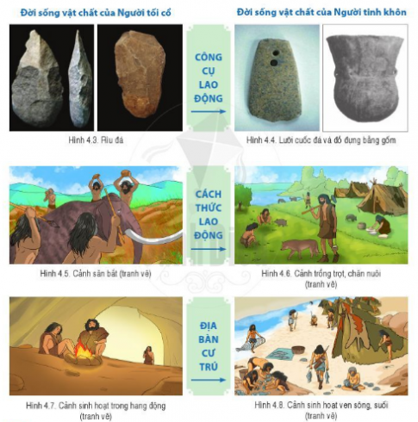
b. Đời sống vật chất
Nội dung so sánh | Người tối cổ | Người tinh khôn
Công cụ lao động
Cách thức lao động
Địa bàn cư trú

Slide 9
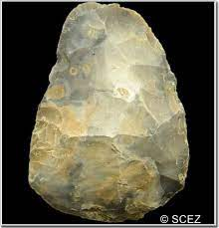
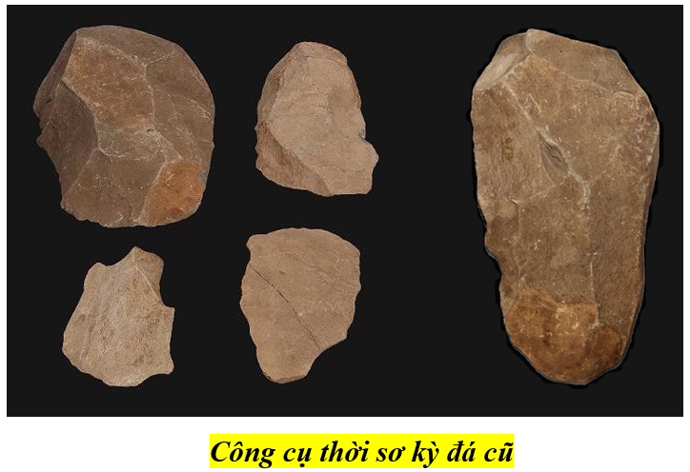
Công cụ đá của Người tối cổ

Slide 10
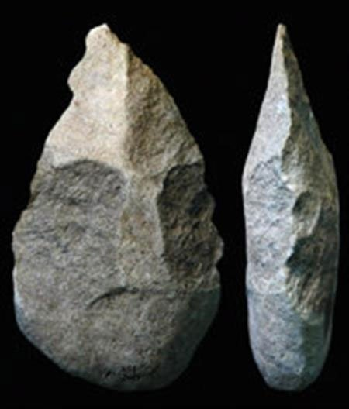
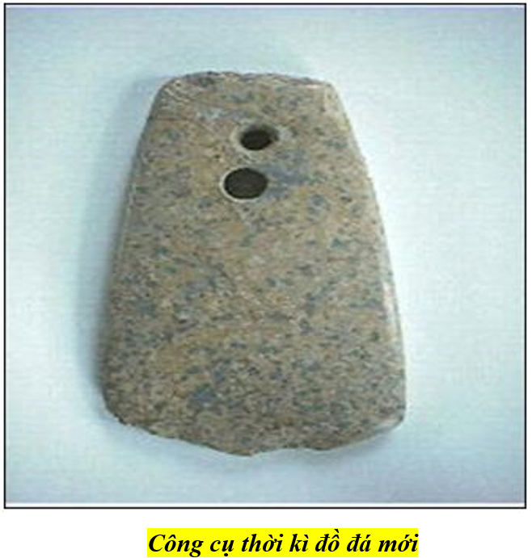
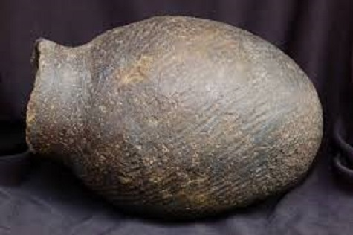
Công cụ đá và đồ đựng bằng gốm của Người tinh khôn

Slide 11
Nội dung so sánh | Người tối cổ | Người tinh khôn
Công cụ lao động | Mảnh đá, mảnh tước có sẵn trong tự nhiên. | - Biết ghè, đẽo đá cho sắc, nhọn hơn, làm rìu đá, cuốc đá … công cụ bằng xương, tre, gỗ, biết làm gốm. - Xuất hiện công cụ kim loại: mũi tên, mũi giáo…
Cách thức lao động
Địa bàn cư trú

Slide 12
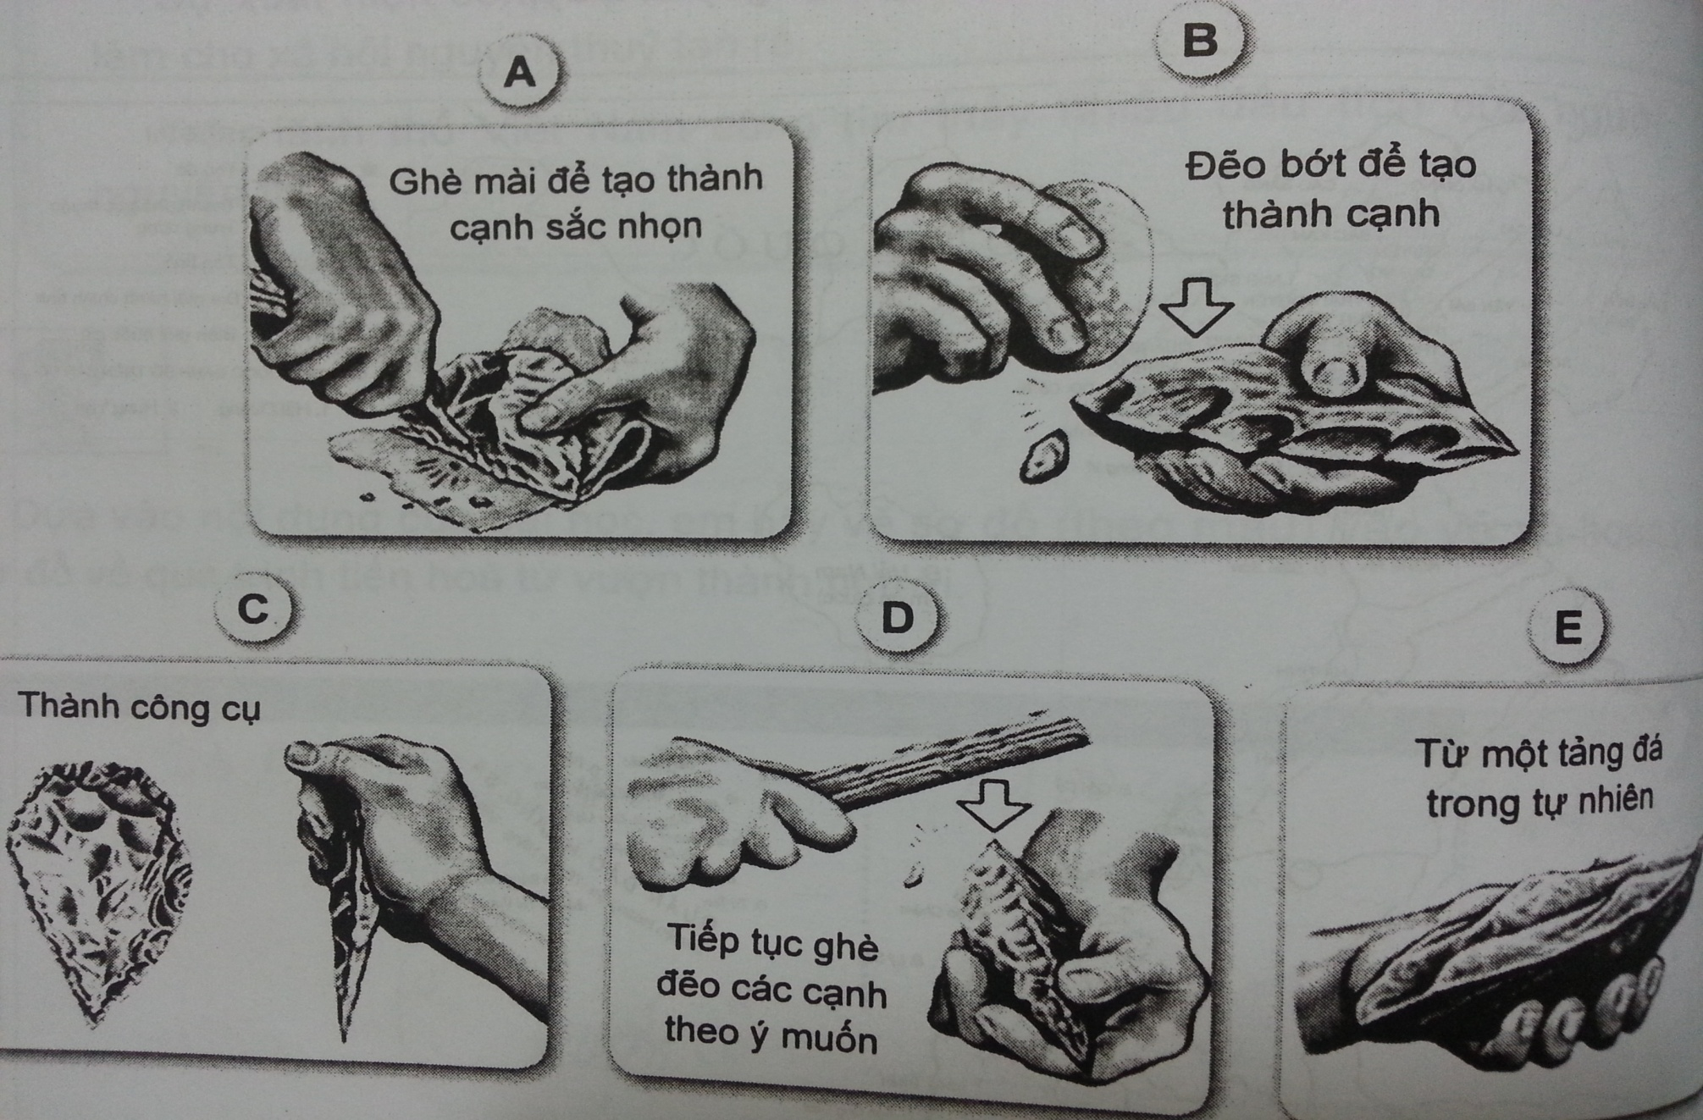
Hãy sắp xếp các hình ảnh dưới đây theo đúng tiến trình chế tác công cụ lao động bằng đá của người nguyên thủy?
E -> B -> D -> A - > C

Slide 13
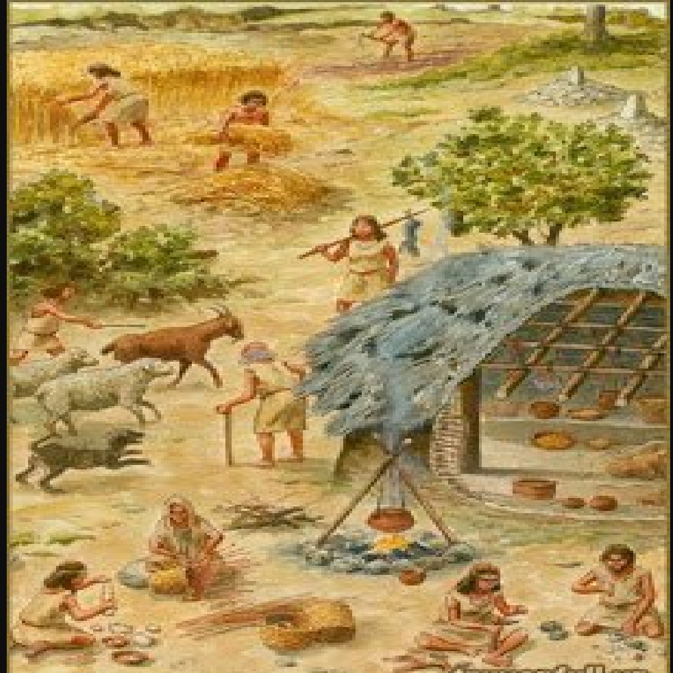
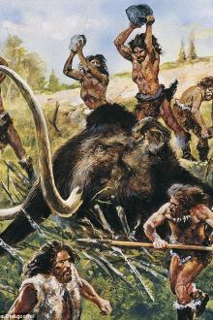
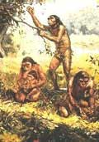
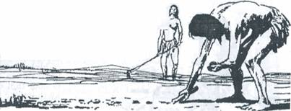
CÁCH THỨC LAO ĐỘNG

Slide 14
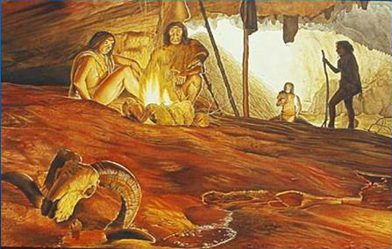
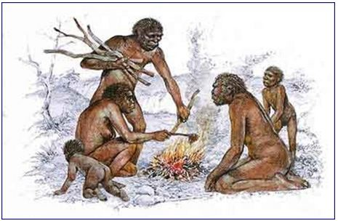
Biết dùng lửa

Slide 15
Nội dung | Người tối cổ | Người tinh khôn
Công cụ lao động | Mảnh đá, mảnh tước có sẵn trong tự nhiên. | - Biết ghè, đẽo đá cho sắc, nhọn hơn, làm rìu đá, cuốc đá … công cụ bằng xương, tre, gỗ, biết làm gốm. - Xuất hiện công cụ kim loại: mũi tên, mũi giáo…
Cách thức lao động
Địa bàn cư trú
Họ biết săn bắt, hái lượm, biết dùng lửa để nấu chín thức ăn, sưởi ấm, xua đuổi thú dữ…
  Săn bắn, hái lượm và biết trồng trọt, chăn nuôi: biết trồng rau, trồng lúa, chăn nuôi gia súc…

Slide 16
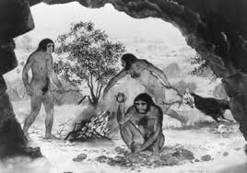
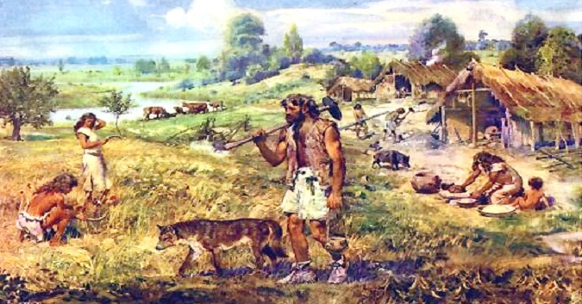
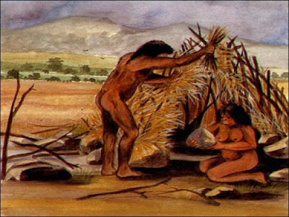
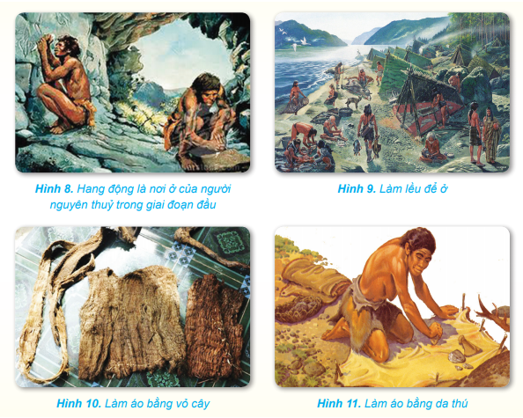
ĐỊA BÀN CƯ TRÚ

Slide 17
Nội dung | Người tối cổ | Người tinh khôn
Công cụ lao động | Mảnh đá, mảnh tước có sẵn trong tự nhiên. | - Biết ghè, đẽo đá cho sắc, nhọn hơn, làm rìu đá, cuốc đá … công cụ bằng xương, tre, gỗ, biết làm gốm. - Xuất hiện công cụ kim loại: mũi tên, mũi giáo…
Cách thức lao động
Địa bàn cư trú
Họ biết săn bắt, hái lượm, biết dùng lửa để nấu chín thức ăn, sưởi ấm, xua đuổi thú dữ…
  Săn bắn, hái lượm và bước đầu biết trồng trọt, chăn nuôi: biết trồng rau, trồng lúa, chăn nuôi gia súc…
Dựng các túp lều làm bằng cây, lợp lá hoặc cỏ khô ven các con sông, suối-> định cư lâu dài.
Sống trong các hang động, mái đá.

Slide 18
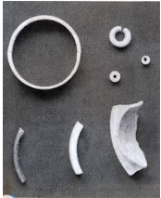
c. Đời sống tinh thần của người nguyên thủy
2
1
Trong hình giúp chúng ta liên tưởng đến những gì?
(1) Khuyên tai
(2) Vòng tay
Đồ trang sức.

Slide 19
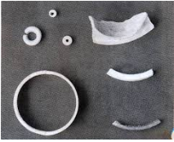
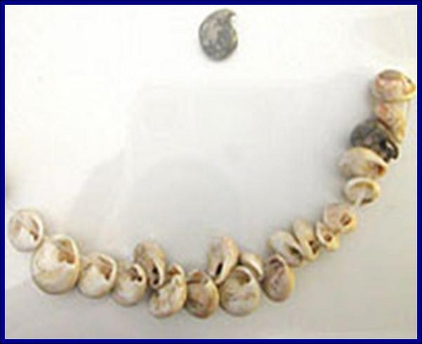
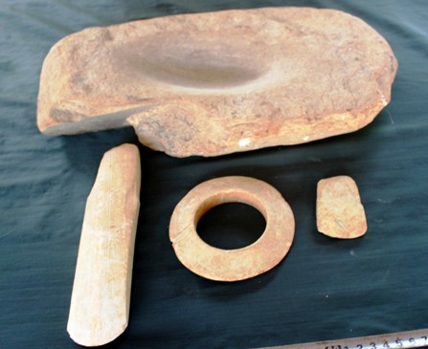
Đồ trang sức của người nguyên thủy được làm bằng gì?

Slide 20
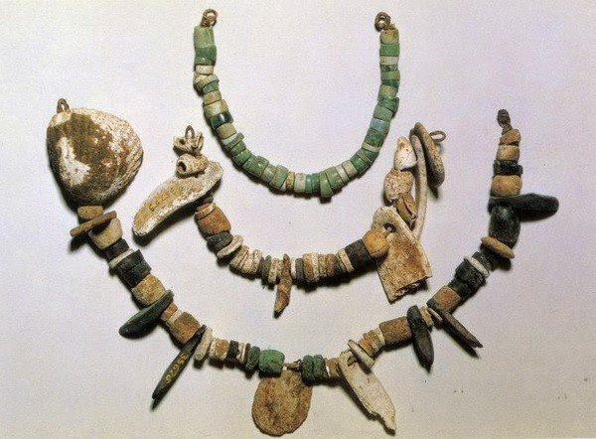

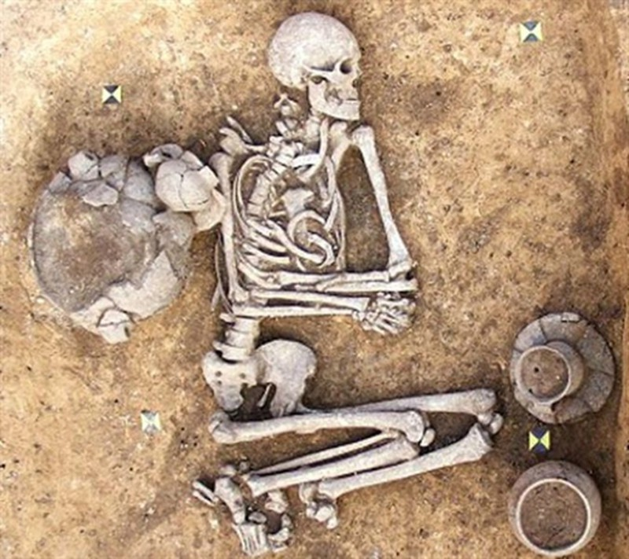
+ Trong các di chỉ, người ta đã tìm thấy nhiều viên đất nung có dùi lỗ và xâu thành chuỗi, nhiều vỏ ốc biển được mài thủng, có thể xâu dây làm đồ trang sức, những bộ đàn đá, vòng tay,... Hoa văn trên đồ gốm cũng dần mang tính chất nghệ thuật, trang trí.
+ Trong nhiều hang động, người ta đã phát hiện các mộ táng, có chôn theo công cụ và đồ trang sức.

Slide 22
 | Người tối cổ | Người tinh khôn
Đời sống tinh thần
- Biết làm đồ trang sức, vẽ tranh trên vách đã.
- Lấy vỏ cây, da thú làm quần áo để mặc, che chắn, giữ ấm.
- Biết làm đồ trang sức tinh tế hơn: vòng tay, vòng cổ…
- Làm tượng bằng đá hoặc đất nung.
- Biết dệt vải, làm đồ gốm
- Có tục chôn người chết và đời sống tâm linh.

Slide 23
2. Đời sống vật chất và tinh thần của người nguyên thủy trên đất nước Việt Nam.

Slide 24
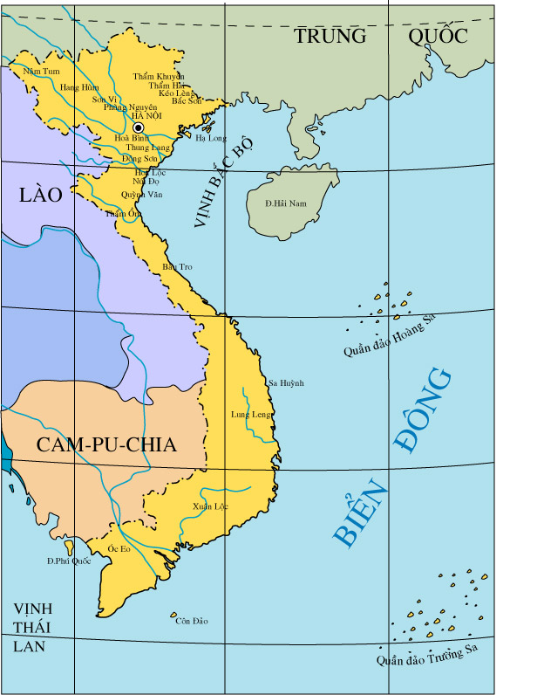
Thẩm Khuyên
(Lạng Sơn)
? Dựa vào lược đồ em có nhận xét gì về địa điểm sinh sống của Người tối cổ trên đất nước ta.
Thẩm Hai
(Lạng Sơn)
Núi Đọ
(Thanh Hóa)
Cách đây khoảng 40 - 30 vạn năm đã tìm thấy dấu tích Người tối cổ ở nhiều nơi trên đất nước ta.
=> Khẳng định VN là 1 trong những quê hương của loài người
Xuân Lộc
(Đồng Nai)
Hình 24-Lược đồ: Một số di chỉ khảo cổ ở VN

Slide 25
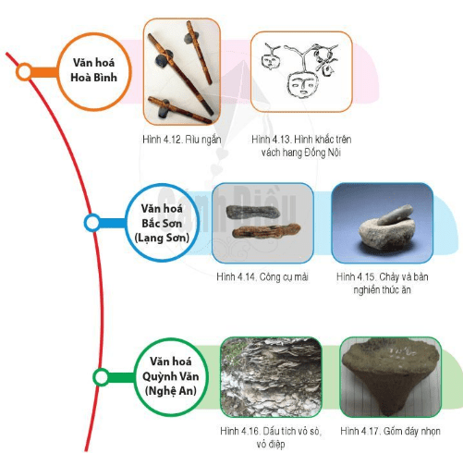
Dựa vào các bức hình dưới đây, em hãy nêu những nét chính về đời sống vật chất và tinh thần của cư dân thuộc các nền văn hóa Hòa Bình, Bắc Sơn, Quỳnh Văn ở nước ta?

Slide 26
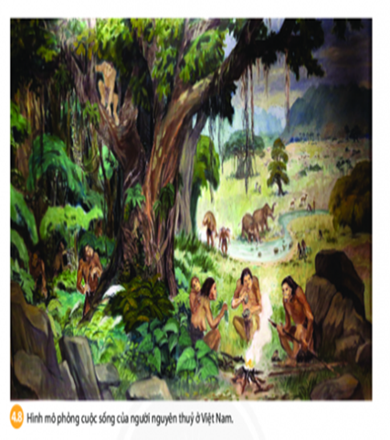
* Đời sống vật chất
Đời sống nguyên thủy ở Việt Nam: phụ thuộc vào tự nhiên như:
+ Hái lượm, săn bắt thú rừng.
+ Họ biết trồng trọt(ngũ cốc, rau quả), chăn nuôi.
+ Họ đã biết cách sử dụng lửa để nấu chín đồ ăn, xua đuổi thú dữ, sưởi ấm,...

Slide 27
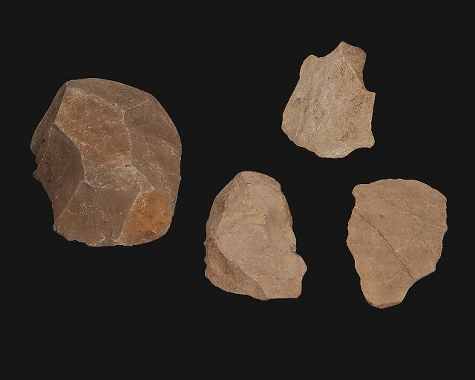
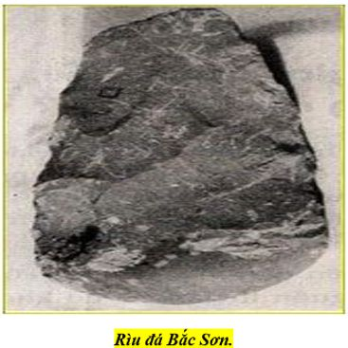
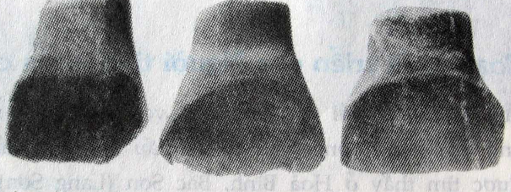
Rìu đá Núi Đọ
Rìu đá Bắc Sơn
Rìu đá Hạ Long
Dùng đá để mài thành các công cụ sắc và dễ sử dụng hơn
->năng suất lao động tăng.
Dùng tre, gỗ, xương, sừng làm công cụ...biết làm đồ gốm,...

Slide 28
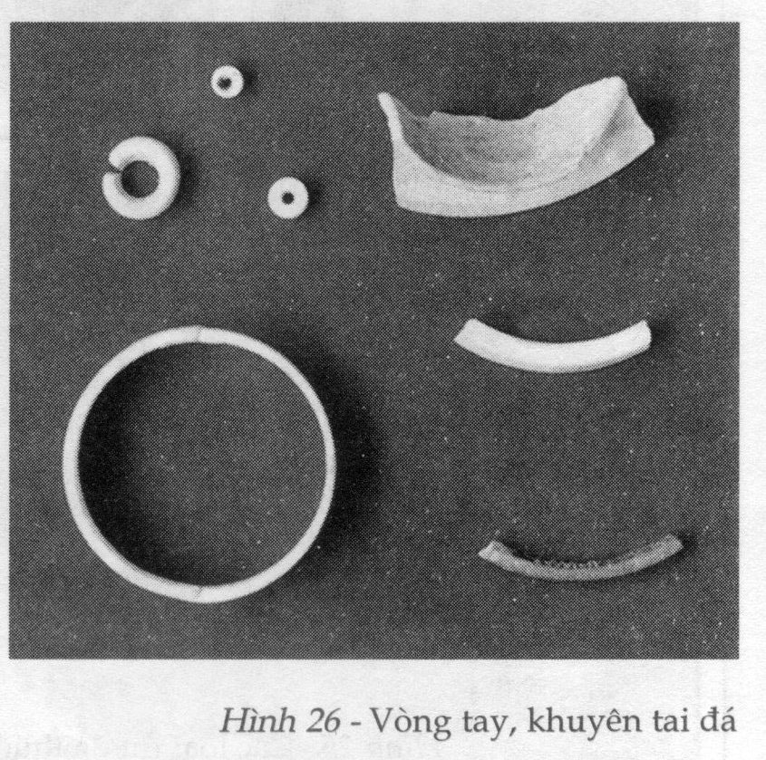
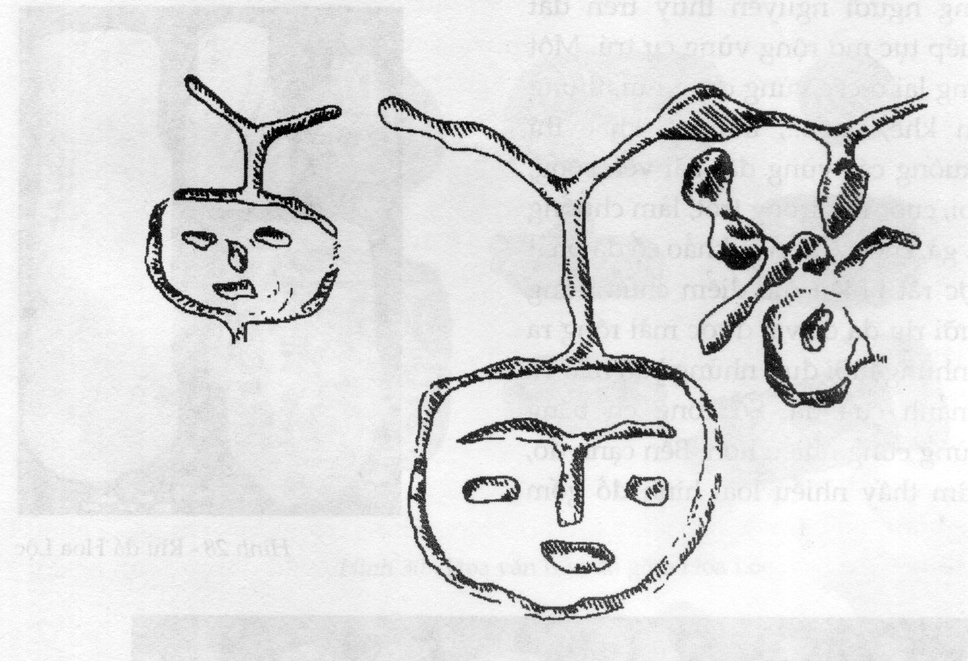
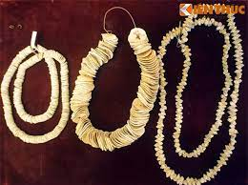
* Đời sống tinh thần:
Biết chế tác và sử dụng đồ trang sức, (bằng đá, vỏ sò...)
>Biết làm đẹp
- Nghệ thuật: Vẽ những hình mô tả cuộc sống tinh thần của mình. (tranh vẽ trong hang đá, khắc trên đá, ngà voi…)
Vòng tay, khuyên tai đá
Hình mặt người khắc trên
vách hang Đồng Nội (Hoà Bình)
Vòng tay, vòng cổ bằng vỏ sò, vỏ ốc

Slide 29
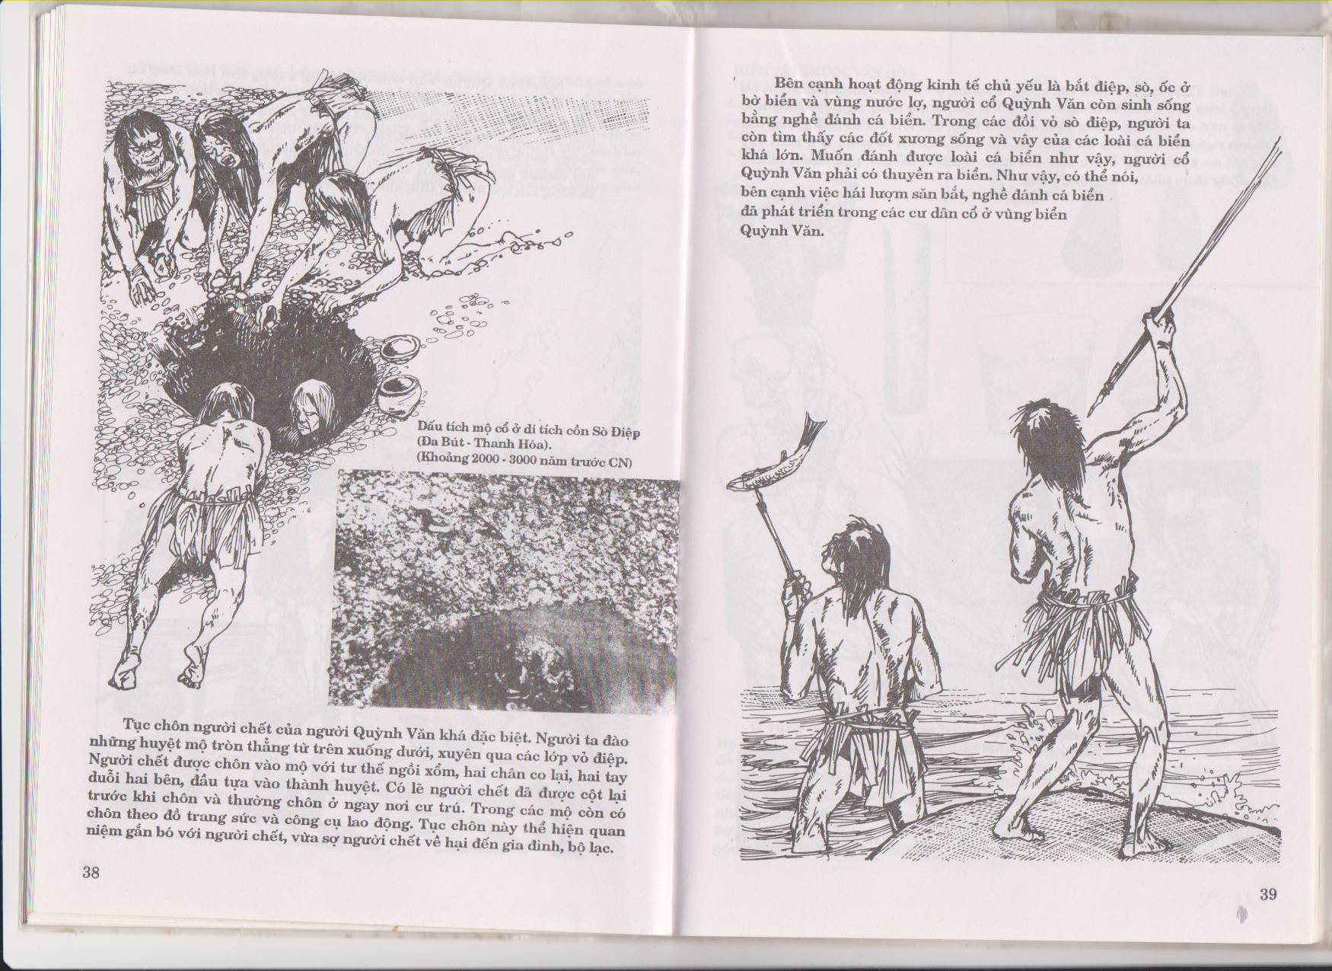
- Đời sống tâm linh: có tục chôn người chết…
Em có suy nghĩ gì về việc chôn công cụ sản xuất theo người chết?
Tục chôn người chết

Slide 30
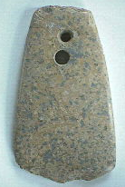
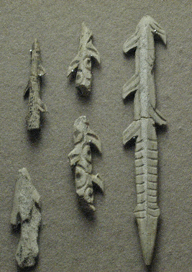
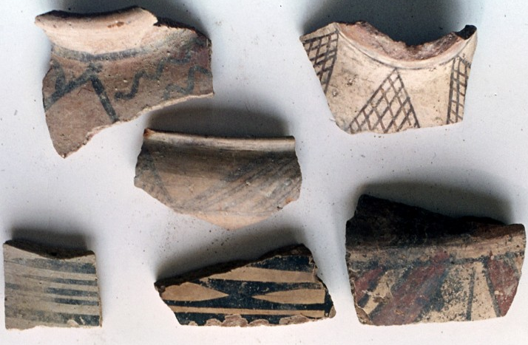
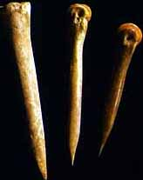
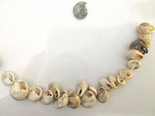

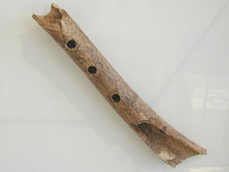
Rìu đá mới
Mũi lao bằng đá
Đồ gốm
Kim may
Đồ trang sức bằng vỏ sò
Điêu khắc
Ống sáo

Slide 31
* Đời sống vật chất
- Đời sống nguyên thủy ở Việt Nam: phụ thuộc vào tự nhiên như:+ Hái lượm, săn bắt thú rừng.
+ Họ biết trồng trọt(ngũ cốc, rau quả), chăn nuôi.
+ Họ đã biết cách sử dụng lửa để nấu chín đồ ăn, xua đuổi thú dữ, sưởi ấm,...
- Dùng đá để mài thành các công cụ sắc và dễ sử dụng hơn
->năng suất lao động tăng.
Dùng tre, gỗ, xương, sừng làm công cụ...biết làm đồ gốm,...
* Đời sống tinh thần:
Biết chế tác và sử dụng đồ trang sức, (bằng đá, vỏ sò...)
>Biết làm đẹp
- Nghệ thuật: Vẽ những hình mô tả cuộc sống tinh thần của mình. (tranh vẽ trong hang đá, khắc trên đá, ngà voi…)
- Đời sống tâm linh: có tục chôn người chết…
=> Đời sống vật chất và tinh thần của người nguyên thủy ở Việt Nam rất phong phú và độc đáo.

Slide 32
Bài tập luyện tập
Theo em, lao động có vai trò như thế nào đối với bản thân, xã hội và gia đình hiện nay?
=> Lao động giúp con người phát triển trí thông minh, đôi bàn tay con người cũng dần trở nên khéo léo, cơ thể cũng dần biến đổi để thích ứng với các tư thế lao động giúp con người người từng bước tự cải biển mình và làm cho cuộc sống phong phú hơn

Slide 33

Đời sống vật chất và tinh thần của người nguyên thủy trên thế giới và Việt Nam có điểm gì giống và khác nhau không? Nếu có hãy chỉ ra?

Slide 34

Trong đời sống, người tinh khôn có những tiến bộ như thế nào?
→ Đời sống được cải thiện hơn
Sống theo thị tộc
Biết trồng trọt, chăn nuôi
Biết dệt vải, làm đồ gốm, đồ trang sức

